Slide 1
台語語音與文字資料庫- 字典整理

Slide 2
目標
以現有的台語語料庫 整理出含以下資訊的字典內容
詞
詞意
例句
聲音與拼音

Slide 3
流程
字典
爭議判斷
編譯
台語資料庫
線上網頁
瀏覽
編譯/修改
語意
爭議語意紀錄
選擇
例句
修改

Slide 4
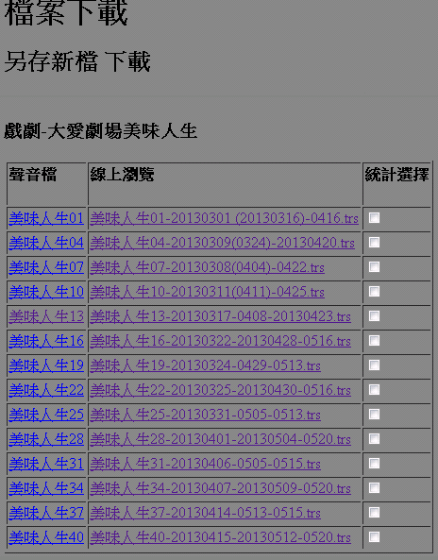
資料庫網址
http://140.109.18.117/download_page/download.php
選擇想要瀏覽檔案進入線上瀏覽介面

Slide 5
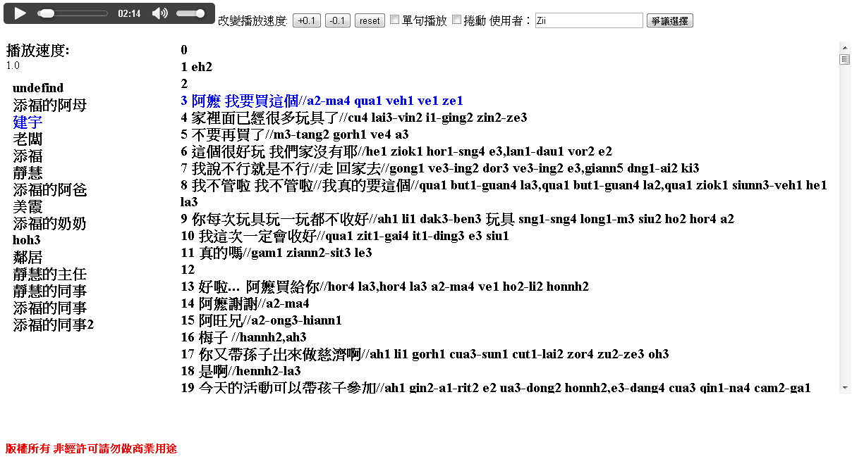
線上網頁瀏覽資料庫檔案
播放功能
播放功能
音文同步播放台語語料聲音內容
播放、暫停、改變播放速率、單句播放、自動捲動
內容瀏覽
說話者同步顯示
內容同步顯示
隨著聲音播放同時高亮聲音內容與說話者
內容瀏覽
說話者名單
聲音內容

Slide 6
語意編輯
1.輸入使用者名稱
如何進入語意編輯？
1.輸入使用者名稱
2.點選需要編輯的行數
進入爭議選擇？
1.輸入使用者名稱
2.點選爭議選擇
2.點選句子進入

Slide 7
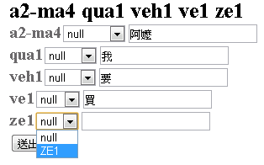
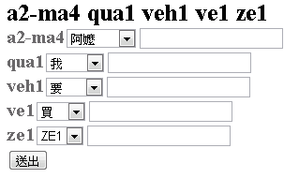
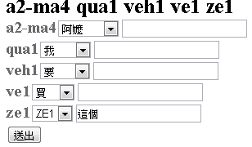
語意編輯
編輯
可透過下拉式選單選擇目前該音節於其他位置出現過的意思
如果下拉式選單內容沒出現符合選擇，則可直接自行輸入
編輯完成後，該位置的語意則會出現於選項的第一個
修改
該位置語意曾編輯過時，若此時再度輸入其他語意則不會輸入字典內
將新的語意與原本的語意同時寫入爭議語意記錄內，等待第三人判斷

Slide 8

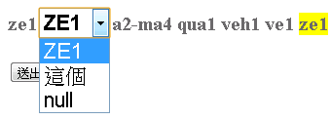
爭議判斷選擇
透過播放介面上方的爭議選擇進入選擇介面
爭議選擇介面
透過下拉式選單顯示原始語意(第一項)與新的語意做選擇
若是不做選擇則選null
可點選句子聽當句的內容
判斷完成點選送出，會將選擇結果送入字典內。

